Slide 1
음식 사진 인식을 통한 칼로리정보와 음식추천
관리해조
조장 : 손가현 팀원 : 김정웅 팀원 : 노영재 팀원 : 송현욱

Slide 2
프로젝트 배경
데이터 수집과 전처리
모델링
추천 알고리즘
API 개발
결과물
개선점
문제 상황과 느낀점
Q & A
목차

Slide 3
프로젝트 배경
식단 관리를 하고 싶어하는 고객의 편의성 증진
매끼 무엇을 먹을지 고민하는 사람들을 위한 솔루션
이미지와 관련된 주제 중 음식 추천이 적합한 데이터가 갖춰져있음

Slide 4
동작 과정
Input
음식 사진
Output
추천 음식
모델(음식 분류)
분류 결과
추천알고리즘
음 식 데 이 터
음식 칼로리 데이터

Slide 5
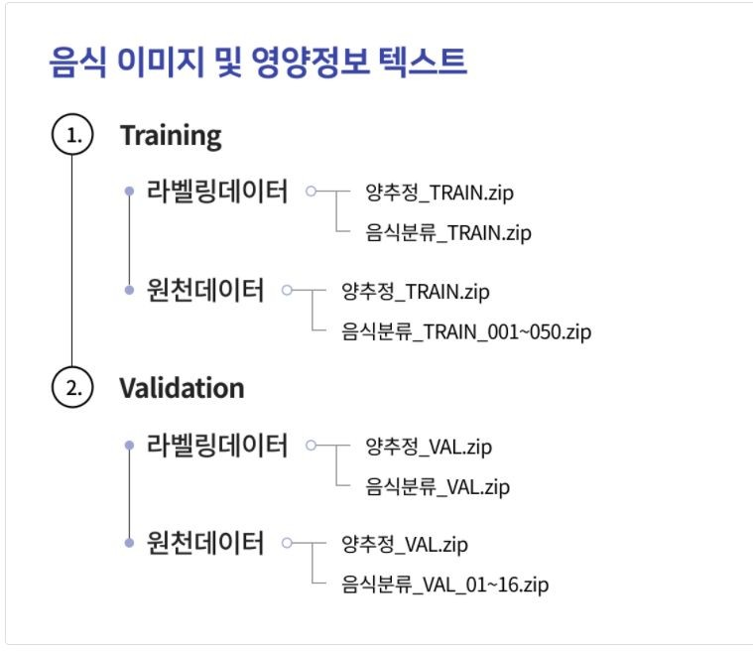
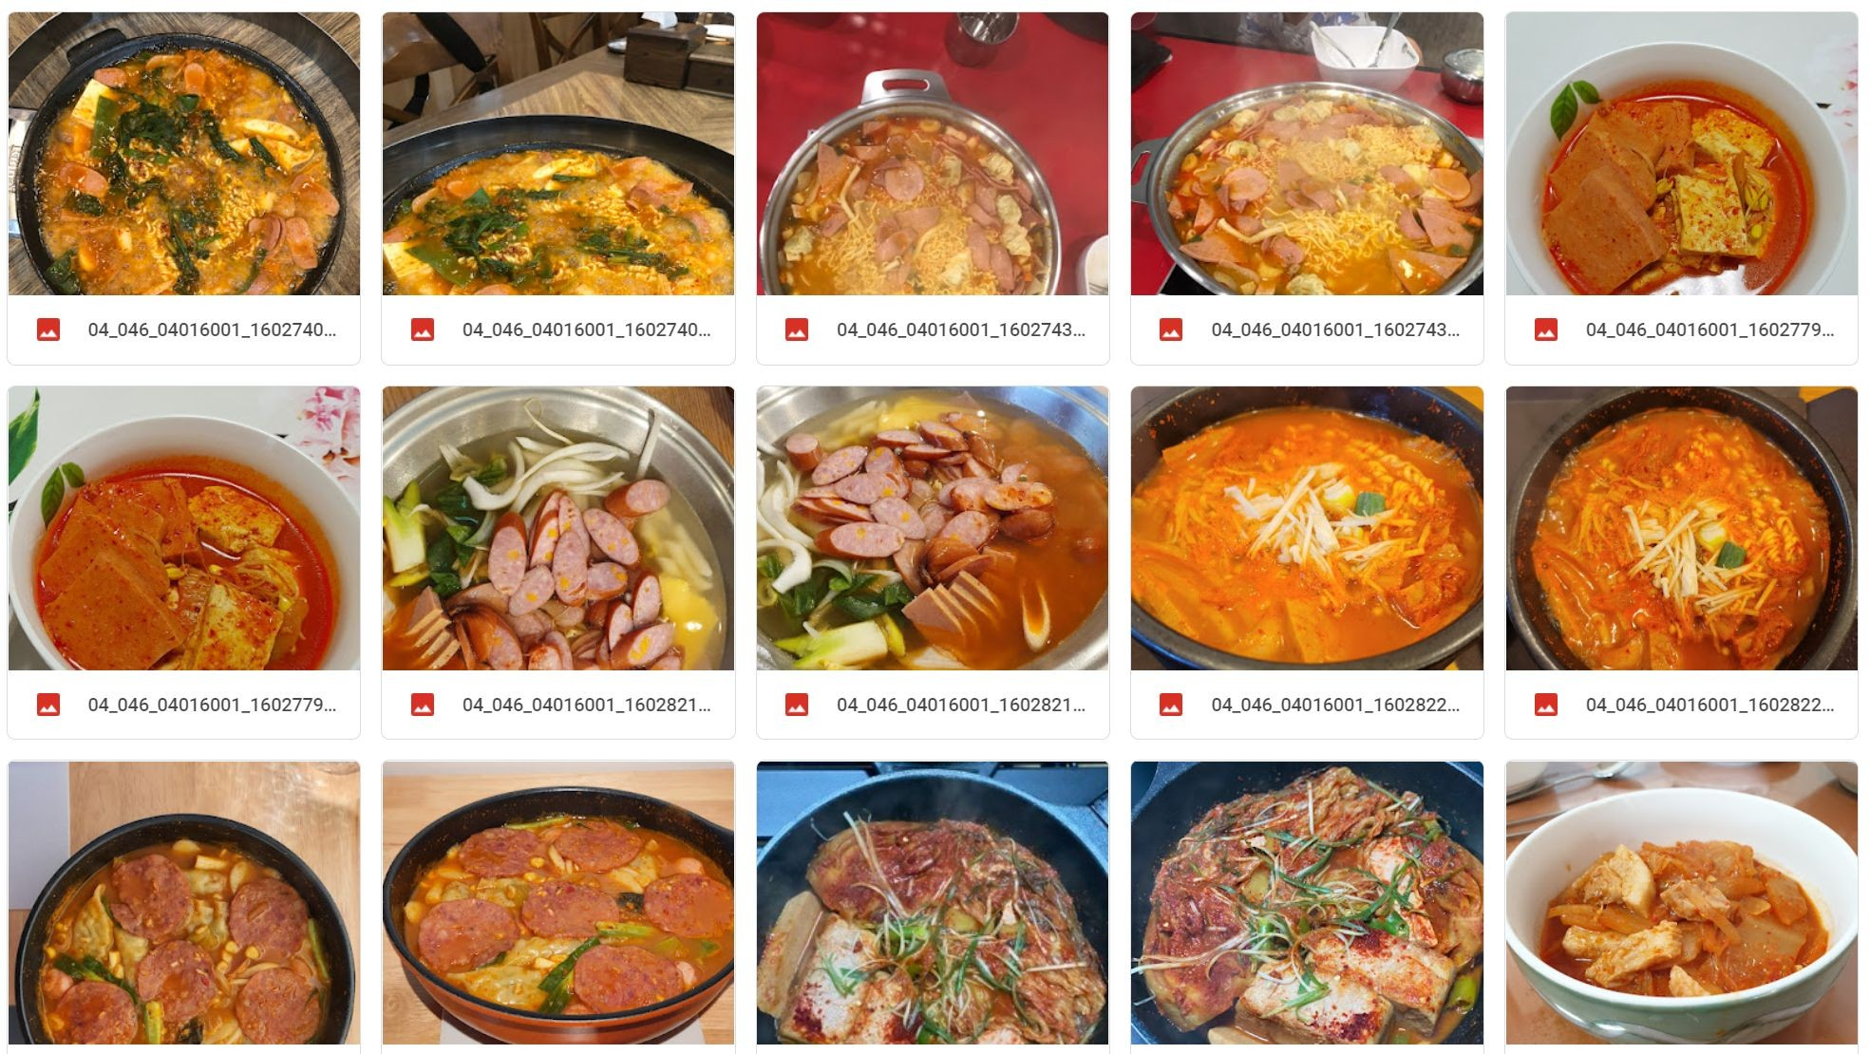
데이터 수집
음식 사진 데이터는 한국지능정보사회진흥원의 사업결과이며 AI hub 에서 수집
각 음식의 영양소 데이터는 농림수산식품교육문화정보원에서 수집
400종류 이상의 음식 분류와 각 2000장 이상의 총 용량 2TB 데이터 중
5종류의 음식 분류와 각 300장의 이미지 파일을 다운받아 진행
데이터 구성 데이터 예시

Slide 6
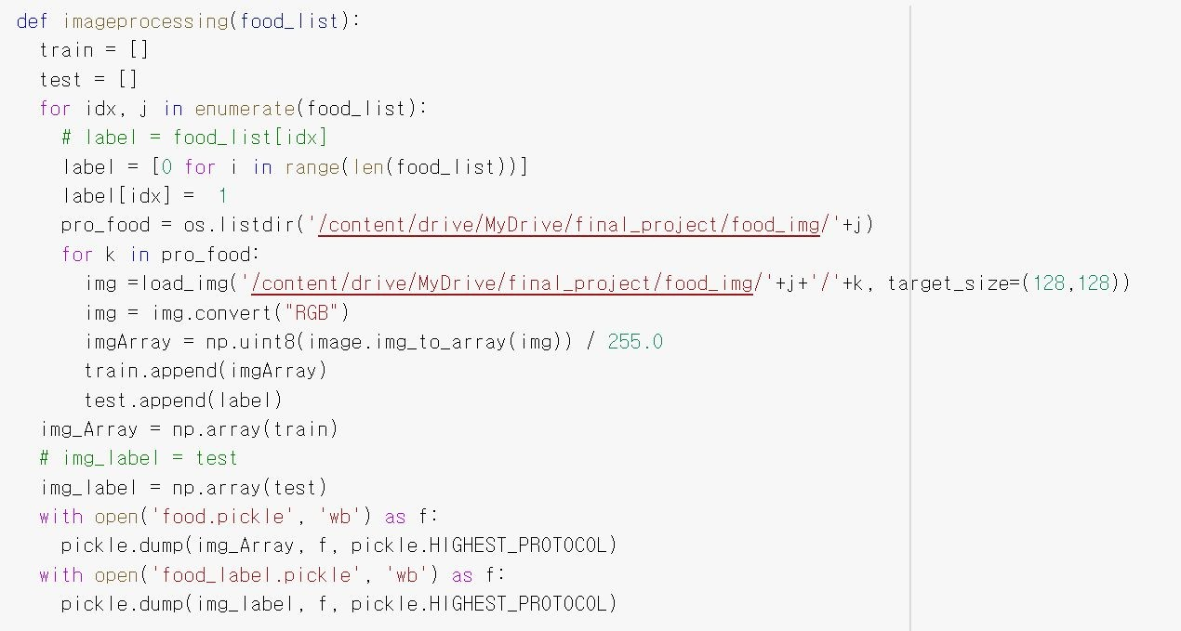
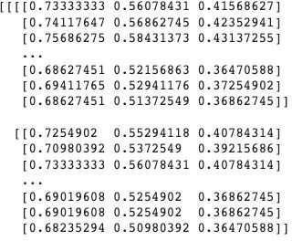
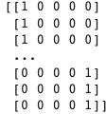
데이터 전처리
이미지 넘파이 배열 및 라벨링 전환 작업
결과

Slide 7
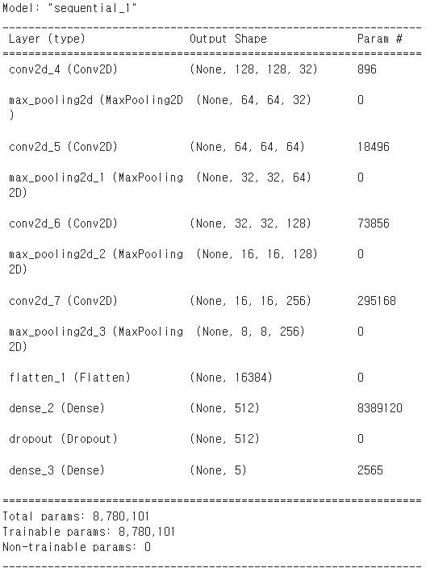
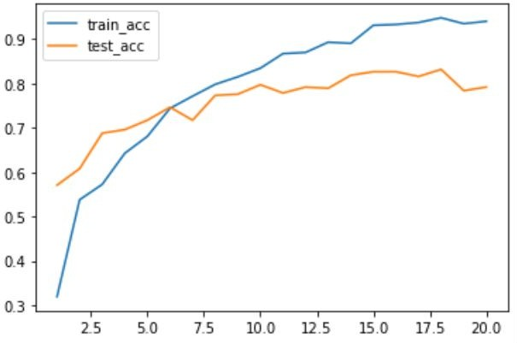
모델링

Slide 8
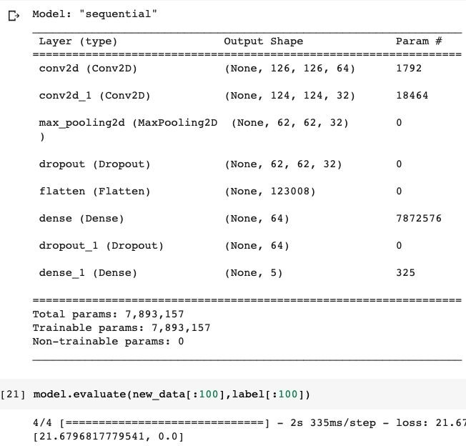
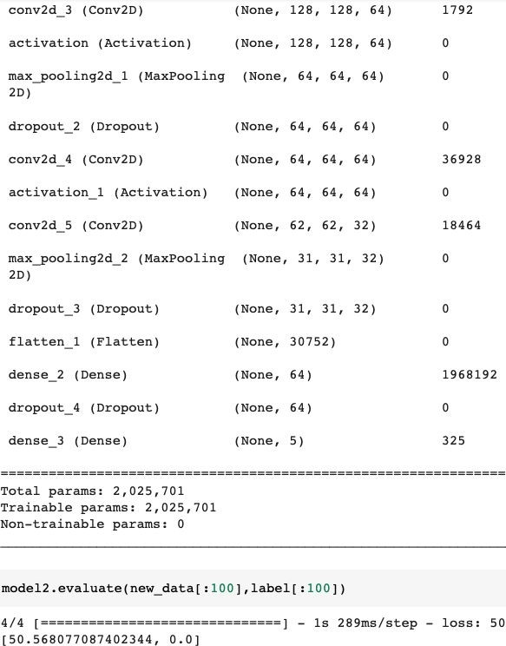
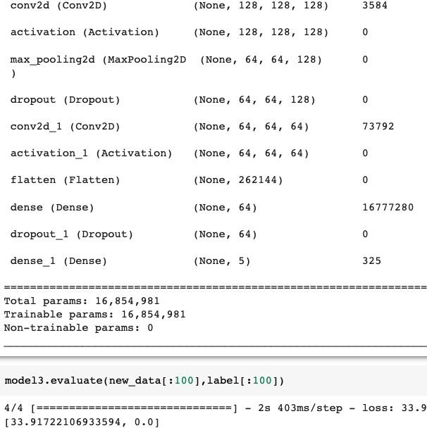

Slide 9
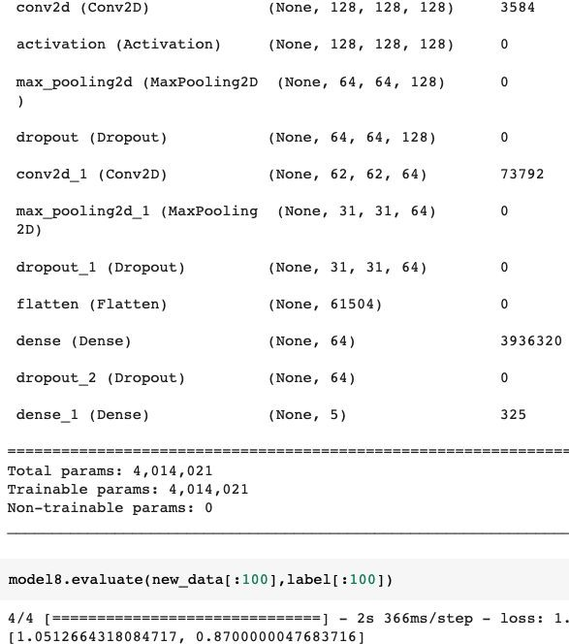
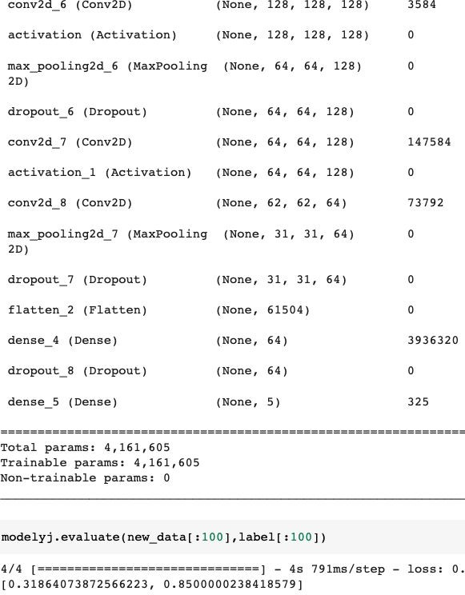

Slide 10
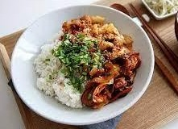
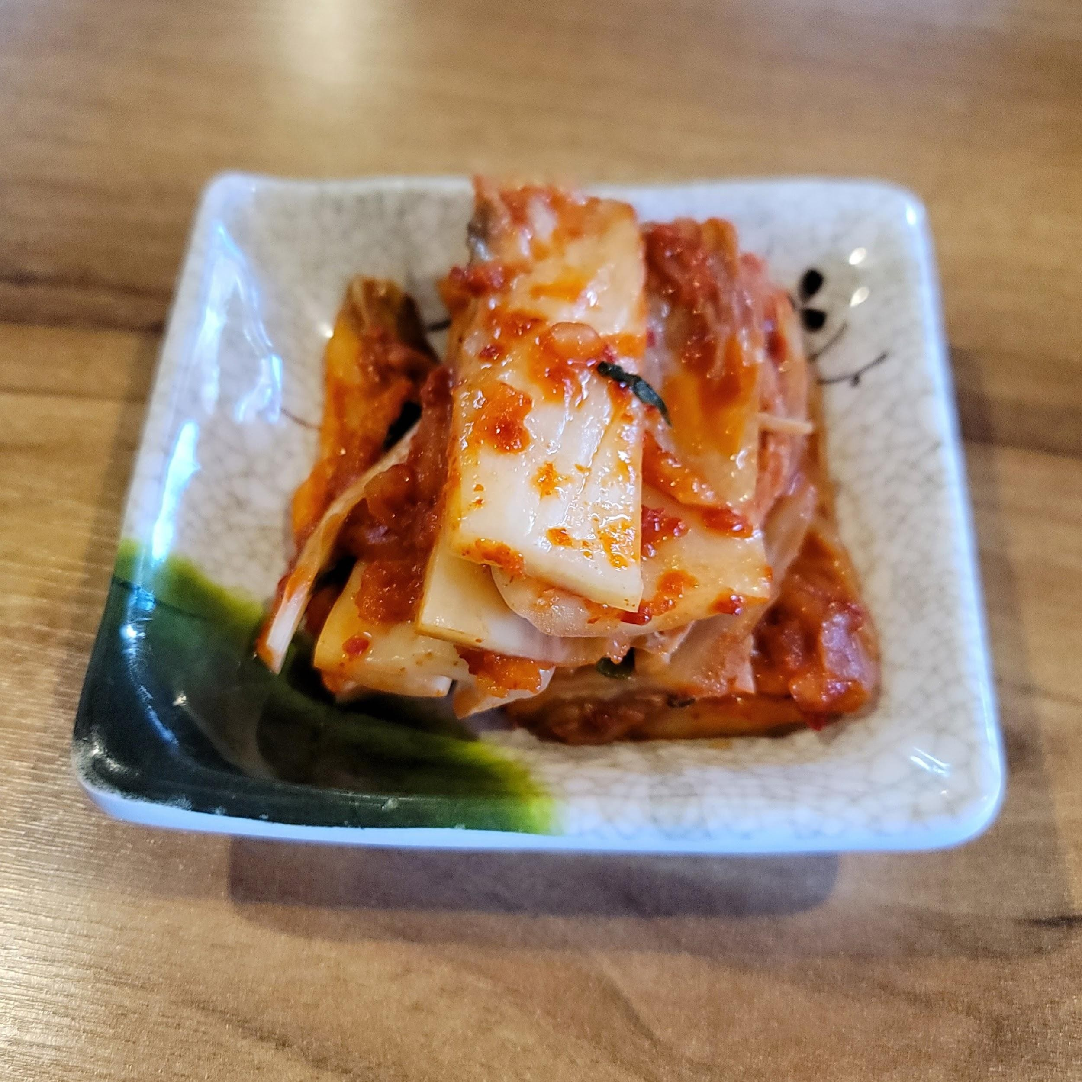
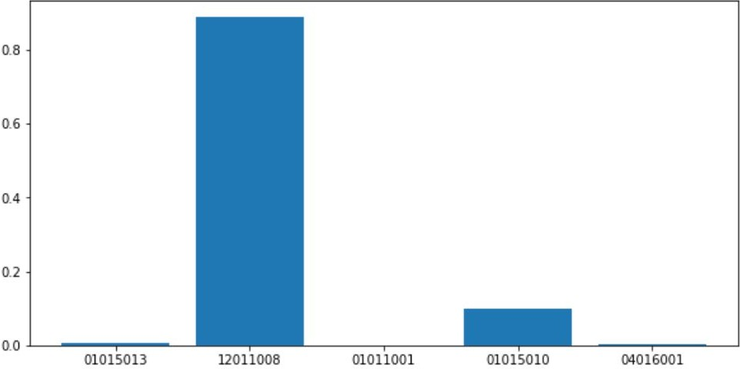
CNN을 이용한 음식 분류 모델 결과
input output
result
제육을 넣을 경우 김치로 인식하는 경우가 있었다. 실제 정확도가 떨어졌다. 정확도를 높이기 위해 잘 학습된 전이학습의 모델을 사용

Slide 11
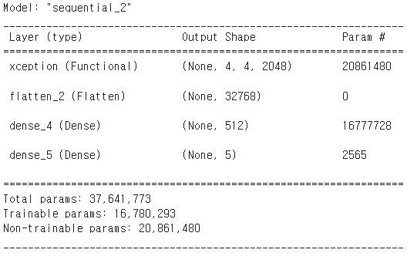
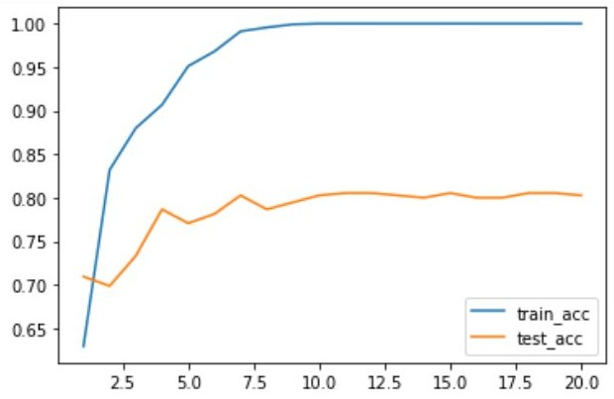
모델링

Slide 12
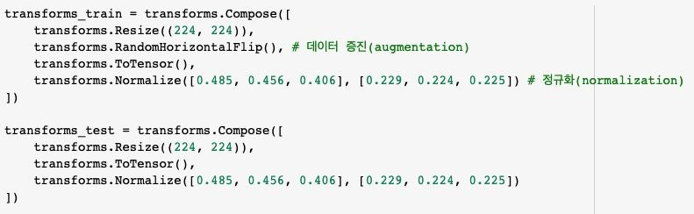
Transfer learning 모델

Slide 13
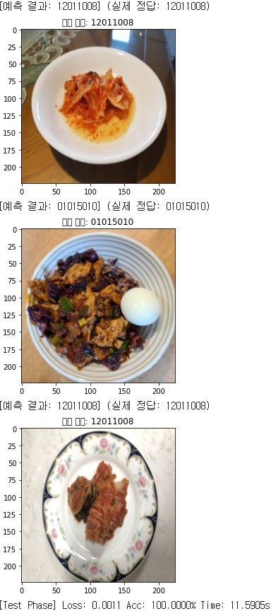
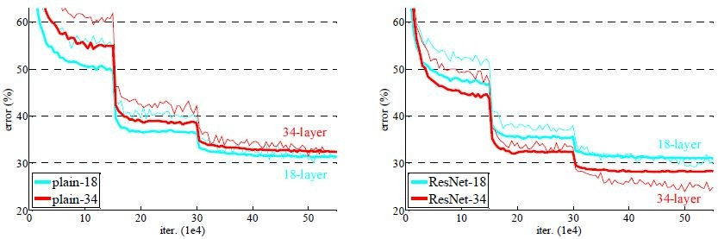
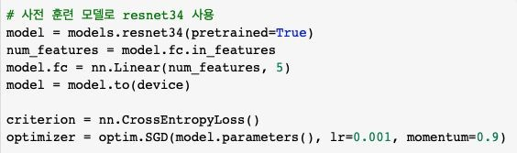
Transfer learning 모델
ResNet은 깊이가 깊어지면 에러확률이 더 낮아졌다.
그래프 출처 : Deep Residual Learning for Image Recognition

Slide 14
추천 알고리즘
잉여 칼로리, 잉여 나트륨
한끼 권장 섭취량
다음 권장 섭취량
입력값으로 성별을 받아 1일 권장 칼로리(남:2500kcal, 여:2000kcal)를 정합니다.
분류 결과인 각 음식의 합인 총 섭취 칼로리양 을 1일 권장 칼로리 기준으로 식사 한끼 분량에서
가감합니다. -> 잉여 칼로리
다음 식사 한끼 칼로리에서 잉여 칼로리를 더합니다. -> 다음 권장 칼로리량
음식 데이터에서 유클리디안 거리 기준으로 다음 식사 칼로리와 가장 가까운 음식을 뽑아냅니다. 5.
칼로리 기준으로 추출한 음식 중 최 상위 5개 중 위와 같은 방법으로
한끼 나트륨 권장 섭취량
기준으로 최종 거리가 가장 짧은 2가지 음식을 추천합니다.
음식 영양소 데이터 출처: 농림수산식품교육문화정보원
성인 기준 1일 권장 칼로리 섭취량 출처 :https://m.mk.co.kr/news/it/view/2021/09/864261/

Slide 15
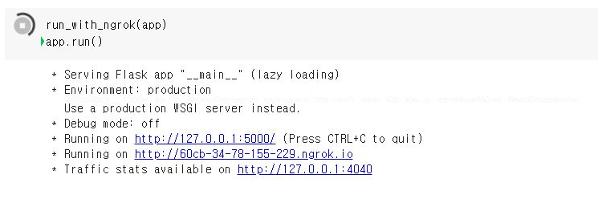
웹 API 개발
Web API를 개방하여 외부프로그램이 분류모델을 이용할 수 있도록 함 Ngrok 을 이용하여 공인 ip주소를 할당받아 서버를 외부에 개방

Slide 16
프로젝트 결과물

Slide 17
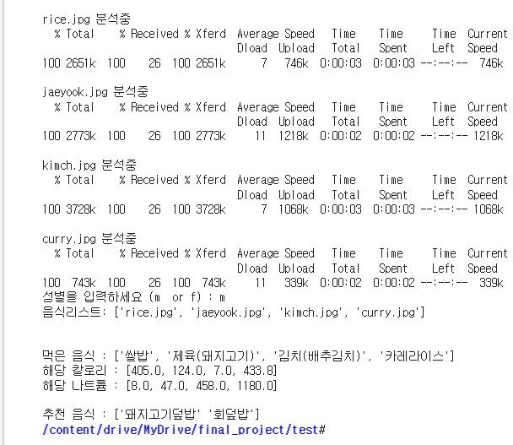
프로젝트 결과물
실제값
추천값
분류값

Slide 18
개선점
음식 양 반영
객체 감지 모델 필요성
학습되지 않은 종류의 음식데이터 입력시 다른 결과 출력
어플리케이션 제작 및 배포

Slide 19
문제 상황과 느낀점
한정된 자원
스토리지 부족으로 많은 양의 데이터를 모두 사용할 수 없었고, 좀 더 다양한 종류를 사용하기 위해 데이터를 한 종류씩 다운로드하여 확인 후 학습데이터로 만들었습니다.
하드웨어의 성능제한으로 더 다양한 모델링을 실행하지 못했습니다.
개인 맞춤형 음식 추천 알고리즘
협업과 원활한 의사소통

Slide 20
감사합니다
Q & A

